Slide 1
高光谱是什么

Slide 2
高光谱图像（Hyperspectral Image, HSI）是一种包含大量连续、狭窄光谱波段的图像数据。与普通RGB图像（仅3个波段：红、绿、蓝）或多光谱图像（通常少于10个离散波段）不同，高光谱图像可以包含数百个波段，覆盖从可见光到红外（甚至更宽）的连续光谱范围。
核心特点：
高光谱分辨率： 每个波段非常窄（通常在10纳米或更窄），能精细地捕捉物质的光谱特征。
连续光谱： 波段密集且连续，形成每个像素点的近乎连续的光谱曲线（光谱签名）。
数据立方体： 数据通常组织成一个三维立方体（X, Y, λ）：
X, Y： 空间维度（图像的行和列）。
λ： 光谱维度（波段）。

Slide 3
格式
专业/科学格式 (通常包含元数据)：
ENVI .dat / .hdr： 最广泛使用的格式之一。.dat文件存储原始二进制数据（波段交错方式BSQ, BIL, BIP），.hdr文件是纯文本头文件，包含关键信息（尺寸、波段数、波长、数据类型、地图信息等）。
GeoTIFF (.tif)： 标准栅格格式，可以通过内部标签存储多波段数据和地理信息。常用于存储处理后的高光谱数据或子集。可能需要多层TIFF或特定标签处理数百个波段。
HDF / HDF5 (.hdf, .h5)： 灵活的科学数据格式，能高效存储大型多维数据集及其元数据（波长、坐标系等）。NASA的很多任务（如AVIRIS, Hyperion）使用此格式。
NetCDF (.nc)： 另一种流行的科学数据格式，常用于气候和海洋数据，也适用于高光谱数据，支持元数据和多维数组。
特定传感器格式： 如AVIRIS (.img/.ige), Hyperion (.L1R), PRISMA, 等。这些通常需要特定工具或可转换为上述通用格式。
通用图像格式 (较少用于原始数据，多用于可视化结果)：
带索引的PNG/JPEG： 存储伪彩色合成结果。
多页TIFF： 可以将每个波段存储为一页，但管理大量波段和元数据较麻烦。

Slide 4
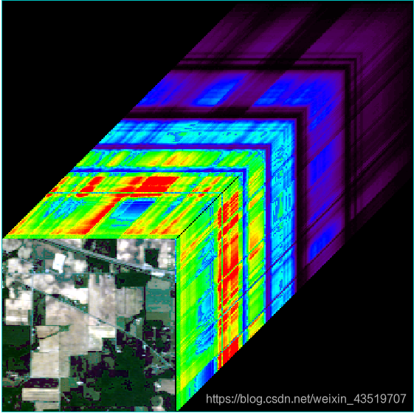
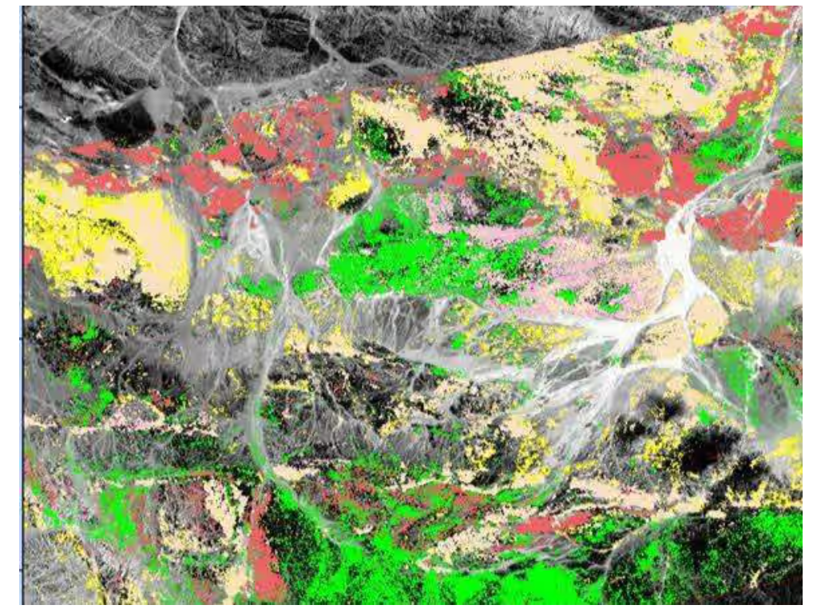
使用专门软件（如ENVI）可以交互式地浏览数据立方体：在二维图像上移动光标，实时查看该位置的光谱曲线；或者沿光谱维度“滑动”查看不同波段的图像。

Slide 5
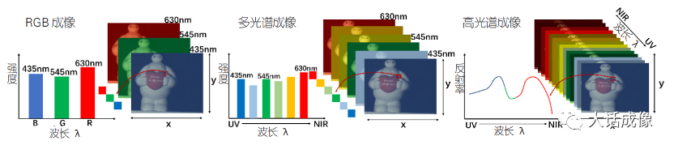
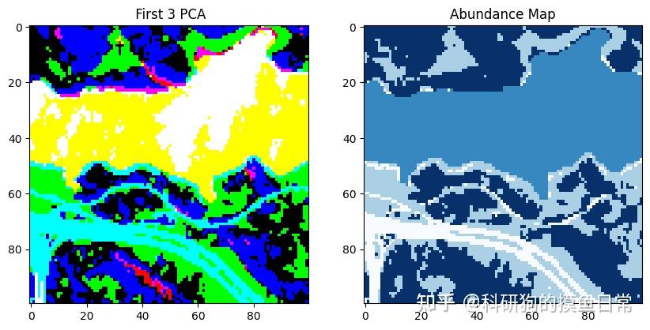

Slide 6
可视化处理
伪彩色合成：
核心可视化方法。 选择三个波段，分别赋予红、绿、蓝颜色通道进行显示。
关键在于波段选择：
真彩色合成： 选择对应红、绿、蓝波段的三个波段（如 ~650nm, ~550nm, ~450nm）。看起来像普通照片。
假彩色合成： 选择非可见光波段或组合以突出特定地物。最常见！
经典假彩色：近红外波段（如 ~800nm）-> 红， 红光波段（~650nm）-> 绿， 绿光波段（~550nm）-> 蓝。健康植被呈现亮红色（因为其强反射近红外光），水体深蓝/黑，裸土呈棕色/青色。
其他组合：例如，用短波红外波段（如 ~1650nm, ~2200nm）组合可以突出矿物、岩石类型或水分含量。用特定吸收特征两侧的波段可以增强显示该特征。
单波段灰度图：
最简单的方法。选择一个波段，将其灰度值映射到显示范围（0-255）。
用于检查特定波段（如近红外波段看植被活力）或数据质量（噪声）。
需要知道所选波段对应的波长。

